Slide 1
CHÀO MỪNG CÁC THẦY, CÔ VỀ DỰ GIỜ
Môn: Toán
Bài: Ôn tập các số, phép tính trong phạm vi 10 (Tiết 2)
GV thực hiện: Nguyễn Thị Giang

Slide 2
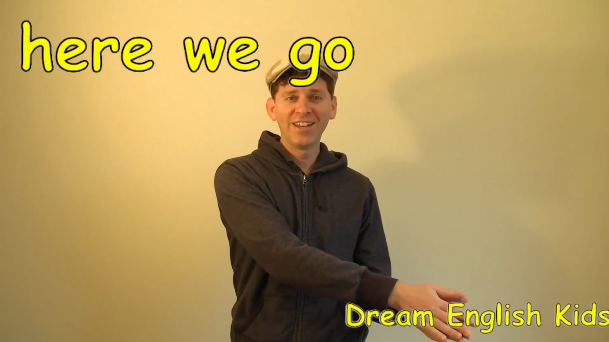

Slide 4
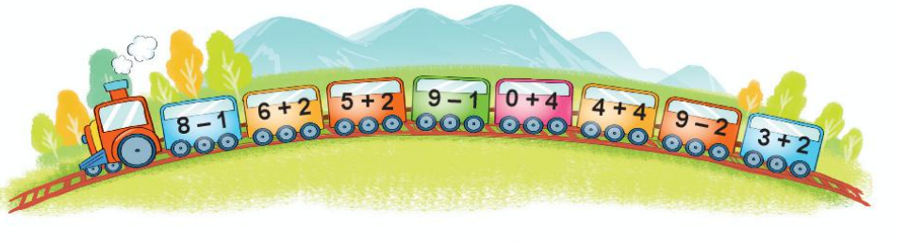
1
Những phép tính nào có kết quả bằng 8?
9 - 1
6 + 2
4 + 4

Slide 6
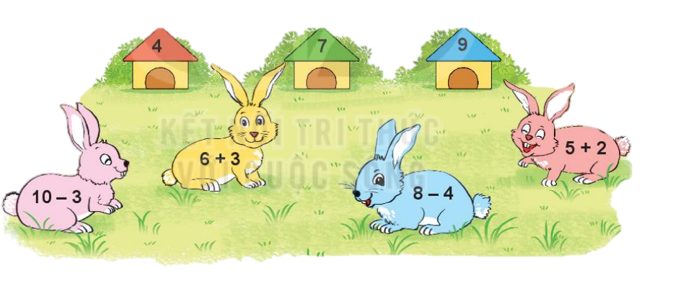
2
Mỗi chú thỏ sẽ vào chuồng có số là kết quả phép tính ghi trên chú thỏ đó. Hỏi chuồng nào sẽ có hai chú thỏ?

Slide 8
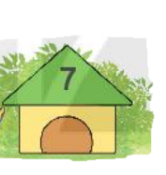
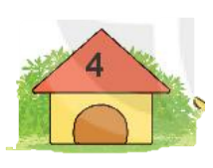
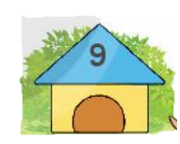
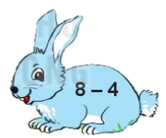
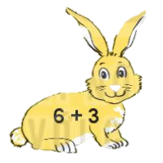
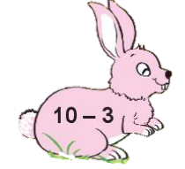
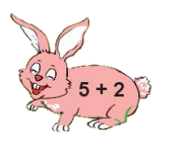

Slide 10
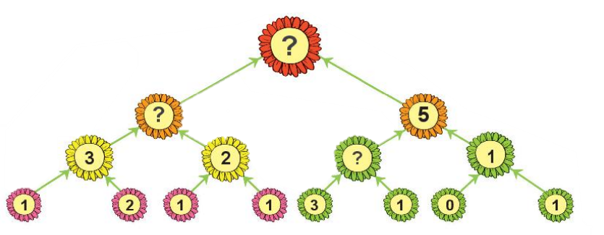
3
Số?
10
5
4

Slide 12
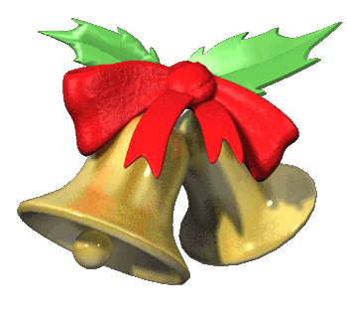


Slide 13
Hết giờ
5
9
6
7
8
Chọn câu trả lời đúng
1
4
11
2
3
13
10
14
12
15
Điền dấu >; <; = ?
4 + 3
?
6
A
>
A
<
B
C
=

Slide 14
Hết giờ
5
9
6
7
8
Chọn câu trả lời đúng
1
4
11
2
3
13
10
14
12
15
Điền dấu >; <; = ?
7 - 2
?
7
>
A
B
<
B
=
C

Slide 15
Hết giờ
5
9
6
7
8
Chọn câu trả lời đúng
1
4
11
2
3
13
10
14
12
15
Điền dấu >; <; = ?
?
10 - 2
8
A
>
B
<
C
=
C

Slide 17
4
>; <; =
4 + 3
>
6
7 - 2
<
7
=
10 - 2
8

Slide 19




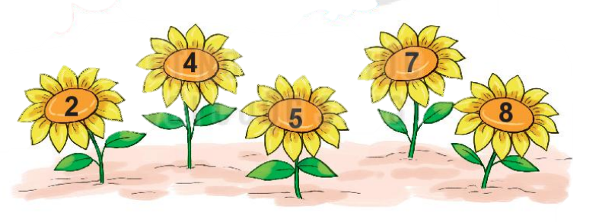
A, trên mỗi bông hoa đều ghi số này. Lạ quá!

Slide 20

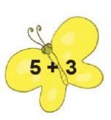

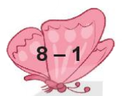
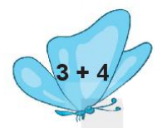
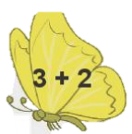
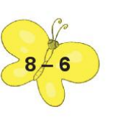
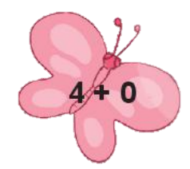
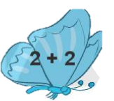
Nhìn kìa, đàn bướm đang lấy mật hoa đấy. Bướm vàng, bướm xanh, bướm hồng này.

Slide 21

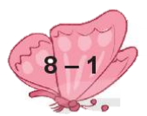
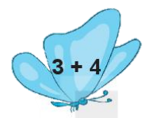
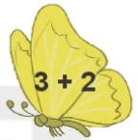
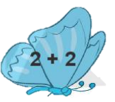
Trên cánh mỗi chú bướm còn ghi các phép tính nữa.

Slide 22

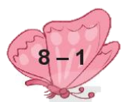
À đúng rồi. Mà các chú bướm chỉ đậu vào bông hoa có số là kết quả phép tính trên cánh bướm thôi.

Slide 23
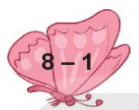
Mỗi bông hoa có bao nhiêu chú bướm đậu nhỉ?

Slide 24
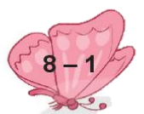
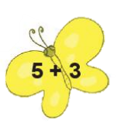
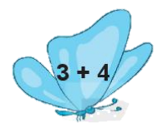
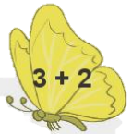
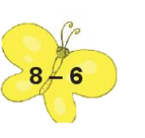
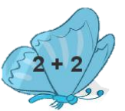
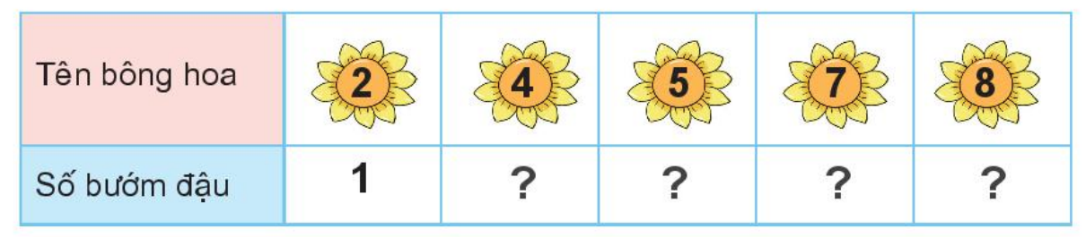

Slide 26
2
1
2
1

